Slide 1
Основы статистических методов в педагогических исследованиях
Лекция 1
Использование математического аппарата ходе педагогического эксперимента

Slide 2
Математическая статистика – раздел математики, изучающий методы сбора, систематизации и обработки результатов наблюдений массовых случайных явлений.
Задачи математической статистики:
Сбор, хранение и обработка информации.
Установление и исследования различного рода зависимостей на основании экспериментальных данных.
Изучение вероятностных характеристик моделей реальных явлений.
Разработка прогнозов, оценка их достоверности.

Slide 3
Немного истории
Математическая статистика возникла в XVIII веке и развивалась параллельно с теорией вероятностей.
Дальнейшее развитие (вторая половина XIX века – начало XX века) обязано, в первую очередь, П. Л. Чебышеву, А. А. Маркову, А. М. Ляпунову, а так же К. Гауссу, А. Кетле, Ф. Гальтону, К. Пирсону и другие. XX век – советские учёные : В. И. Романовский, Е. Е. Слуцкий, А. Н. Колмогоров. Английские: Стьюдент, Фишер, Смирнов. Американские: С. Нейман, Вальд.

Slide 4
Статистические данные – сведения о числе объектов, какой- либо обширной совокупности, обладающих теми или иными признаками (число студентов, родившихся в 1980 г; балловые результаты ЕГЭ в городе).
Основной метод обработки статистических данных – выборочный метод.
Алгоритм обработки статистических данных:
Упорядочение и группировка данных;
Составление таблиц распределения данных;
Построение графиков распределения данных;
Расчет основных числовых характеристик статистических данных.

Slide 5
Генеральная и выборочная совокупность
Пусть требуется изучить совокупность однородных объектов относительно некоторого качественного или количественного признака, характеризующего эти объекты.
Генеральная совокупность – это совокупность всех объектов, которые имеют типичную характеристику или признак. Это все возможные значения случайной величины.

Slide 6
Генеральная и выборочная совокупность
Выборочная совокупность (выборка) – это отобранная тем или иным способом часть генеральной совокупности.
Из одной генеральной совокупности можно отбирать сколь угодно много выборок, главное, чтобы выборка была репрезентативной (представительной), а для этого элементы выборки должны отбираться случайным образом.
Варианта – это числовое значение изучаемого признака( отдельные значения случайной величины).

Slide 7
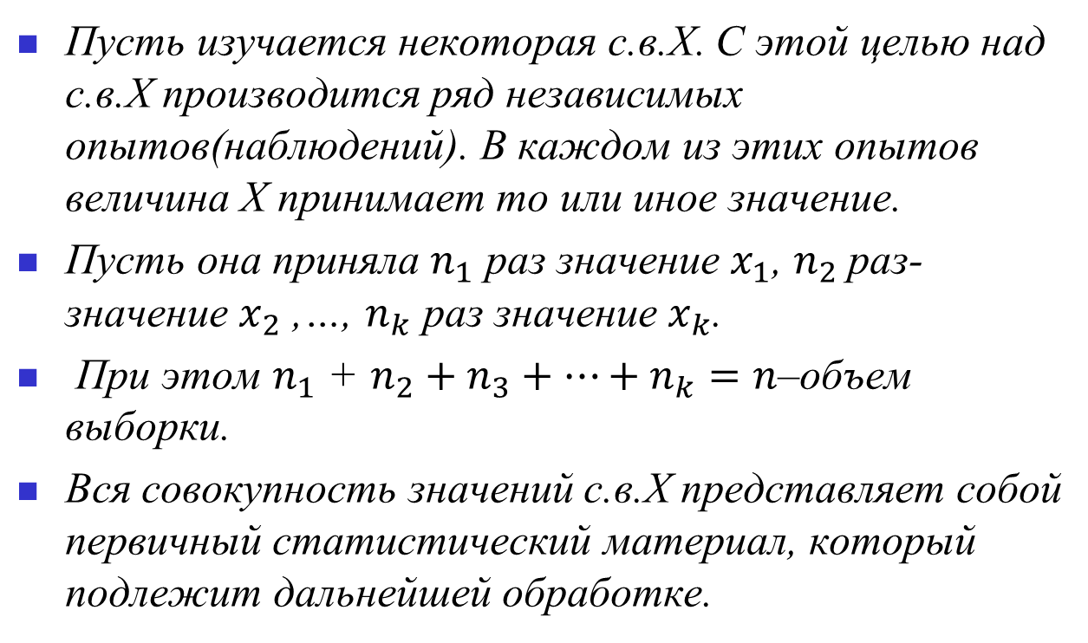
Основные понятия математической статистики:

Slide 8
Основные понятия математической статистики:
Объем выборки – число объектов выборки или генеральной совокупности.
Размах выборки – разность между наибольшим и наименьшим значением числовой выборки.
Выборку, представляющую собой неубывающую последовательность чисел, называют вариационным рядом.

Slide 9
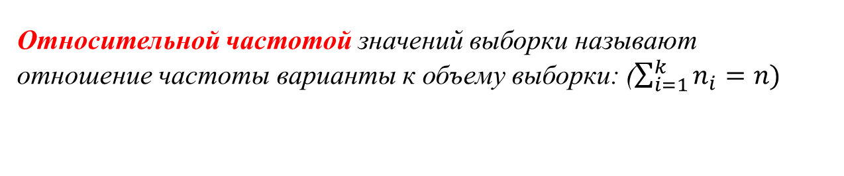
Основные понятия математической статистики:
Вариантой называют каждое полученное значение данных конкретного измерения:
Кратностью или частотой варианты называют число, показывающее, сколько раз варианта встретилась в данном измерении:
Перечень вариантов и соответствующих им частот называется статистическим распределением выборки или статистическим рядом.

Slide 10
Таблицы распределения данных:
Статистическое распределение (статистический ряд):
x₁ | x₂ | x₃ | ... | x_{k}
n₁ | n₂ | n₃ | ... | n_{k}
Выборочное распределение (статистический ряд):
x₁ | x₂ | x₃ | ... | x_{k}
 |  |  | ...

Slide 11
Графическое представление распределения данных:
Полигон частот:

Slide 12
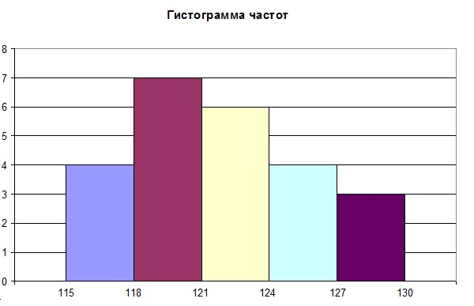
Графическое представление распределения данных:
Гистограмма частот:

Slide 13
Схема предварительной обработки экспериментальных данных.
1). Сбор экспериментальных данных.
Чтобы определить закон распределения случайной величины, нужно провести серию измерений или подсчётов для интересующей нас случайной величины (признака).
В результате получаем вариационный ряд – это совокупность числовых данных или выборка объёмом n:
Затем производят упорядочивание членов выборки.
Получаем упорядоченный вариационный ряд.

Slide 14
Пример:
При измерении частоты пульса у 10 школьников получены следующие результаты: 90, 110, 65, 80, 90, 60, 70, 80, 70, 80
Упорядоченный ряд имеет вид: 60, 65, 70, 70, 80, 80, 80, 90, 90, 110.
Колебания изучаемого признака называются варьирование. В нашем примере варьирование - это изменение частоты пульса.

Slide 15
Схема предварительной обработки экспериментальных данных
2).Составление статистического ряда.
Статистический ряд (статистическое распределение) -- это двойной ряд чисел в котором каждому значению случайной величины соответствует её частота n_{i} (то есть сколько раз случайная величина принимала данное значение).
Если случайная величина (признак) изменяется дискретно, то составляем дискретный статистический ряд.

Slide 16
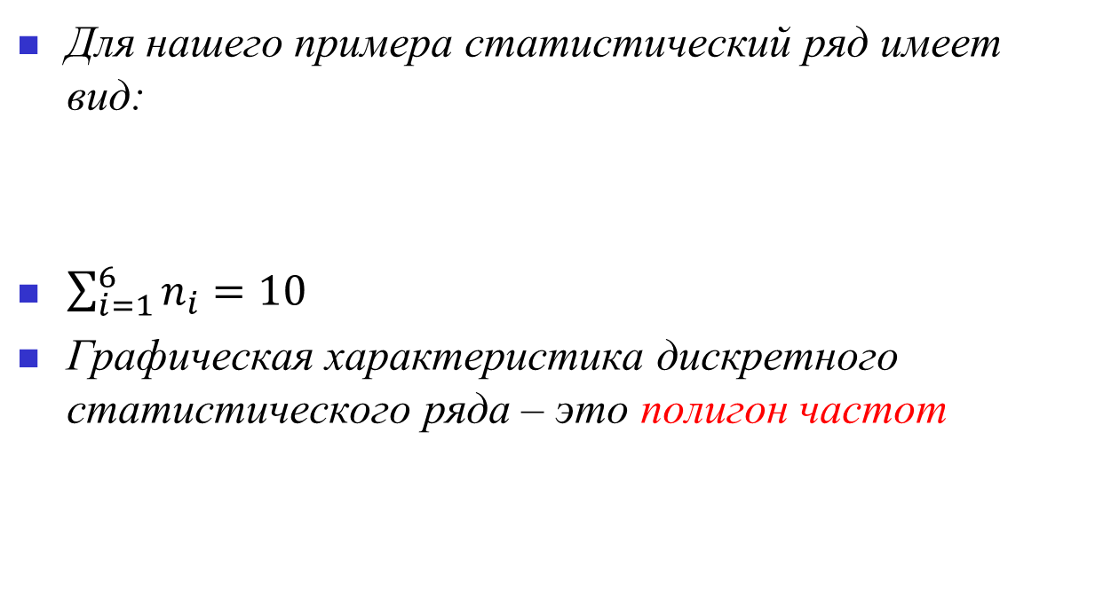
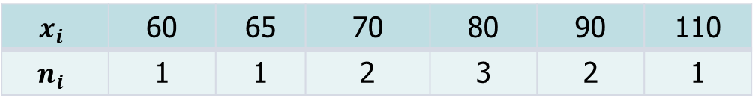
Схема предварительной обработки экспериментальных данных.
 | 60 | 65 | 70 | 80 | 90 | 110
 | 1 | 1 | 2 | 3 | 2 | 1

Slide 17
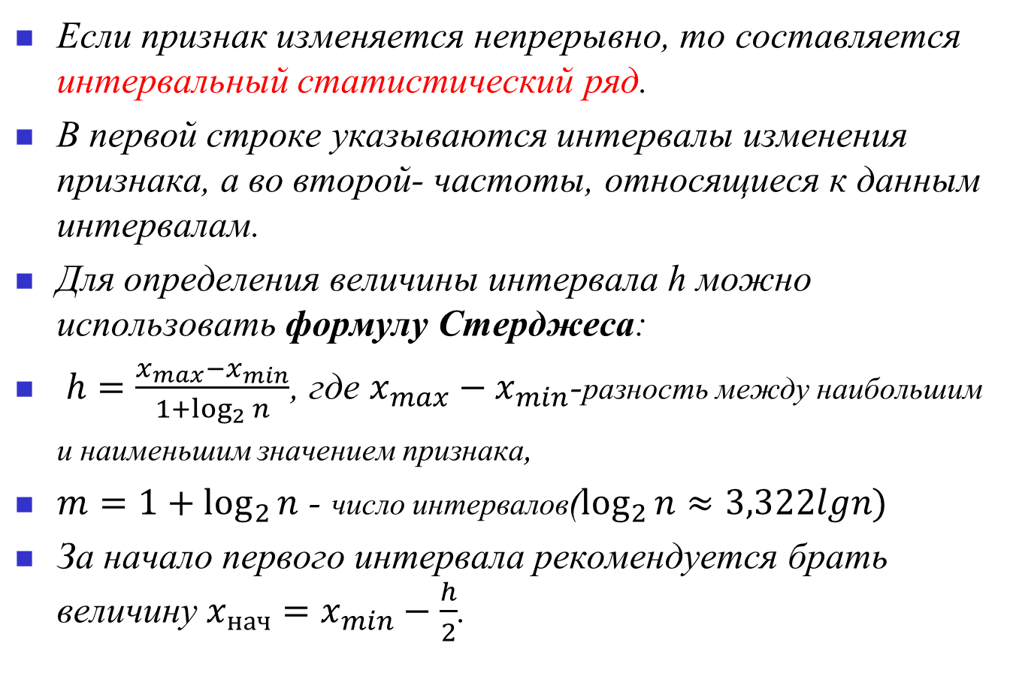
Схема предварительной обработки экспериментальных данных.

Slide 18
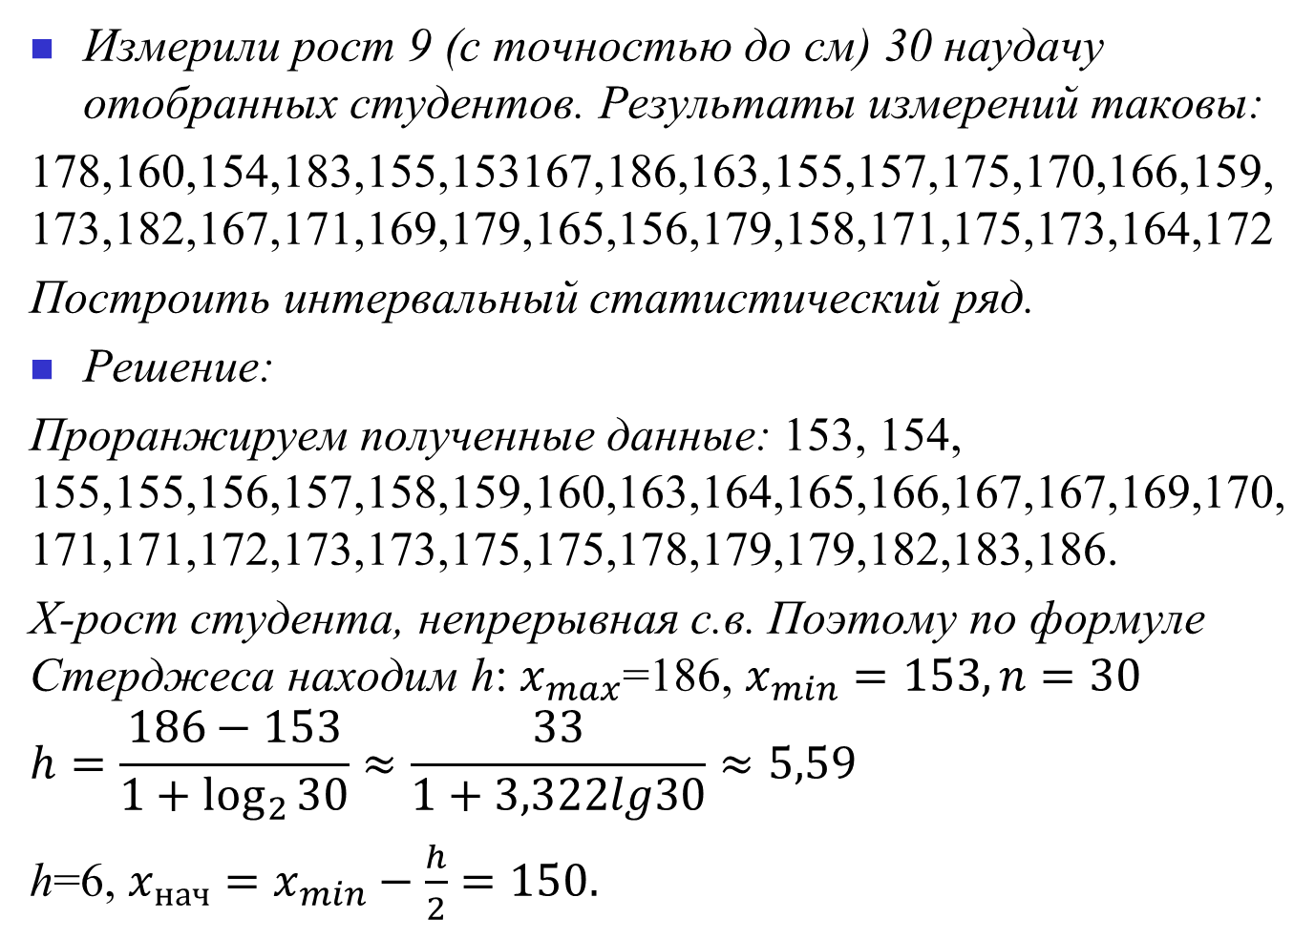
Пример:

Slide 19
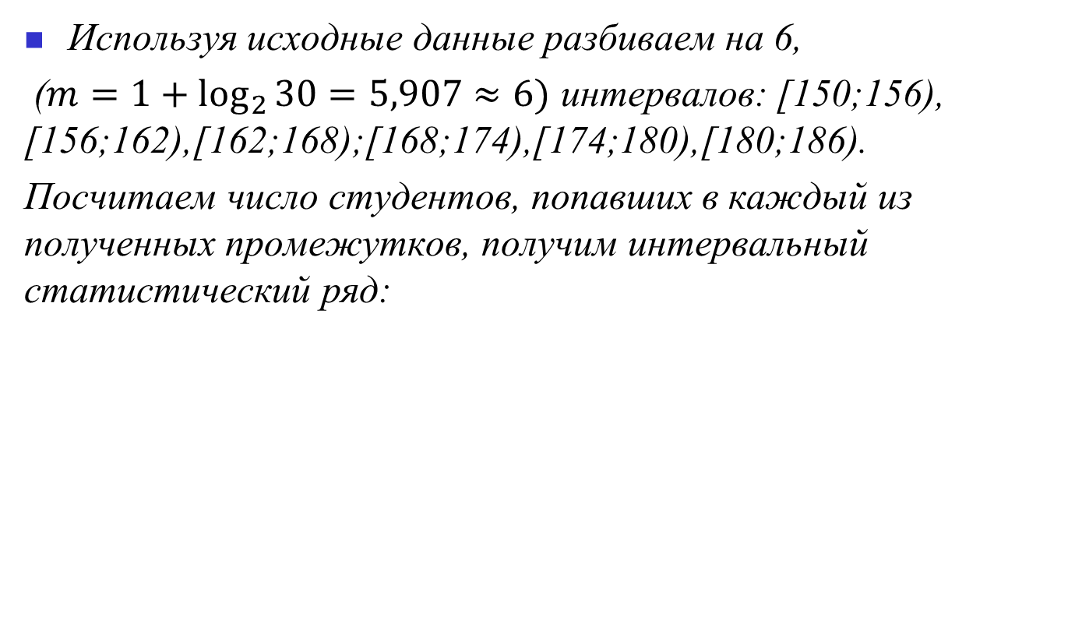
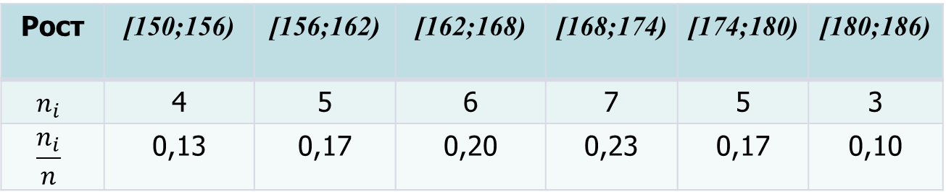
Пример:
Рост | [150;156) | [156;162) | [162;168) | [168;174) | [174;180) | [180;186)
 | 4 | 5 | 6 | 7 | 5 | 3
 | 0,13 | 0,17 | 0,20 | 0,23 | 0,17 | 0,10

Slide 20
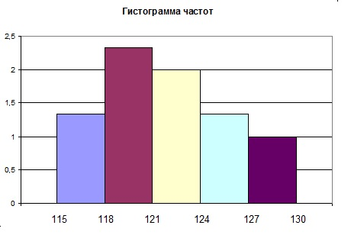
Построим гистограмму частот:

